Slide 1
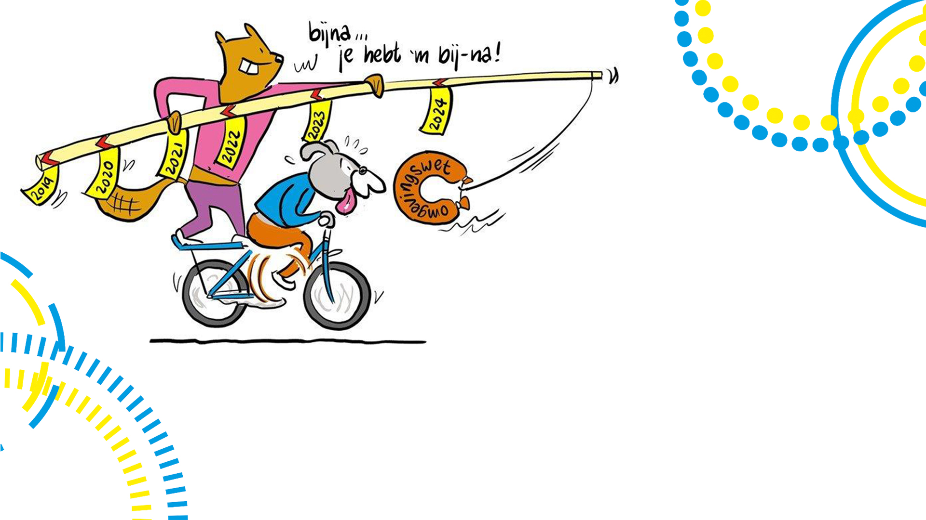
Omgevingsvergunning beperkingengebiedactiviteit hoofdspoorwegen
23 november 2023

Slide 2
Inhoud
Even voorstellen
Rol ProRail
Vergunningplicht / meldplicht in de Omgevingswet
Bevoegd gezag
Toezicht en handhaving
Participatie / omgevingstafel (conceptverzoek)
Leges

Slide 3
Even voorstellen
Hans Verkerk
Bedrijfsjurist en teamleider publiekrecht
ProRail / afdeling Leefomgeving, Juridische zaken en Vastgoed
Standplaats Zwolle

Slide 4
Rol ProRail (algemeen)
Op grond van artikel 16 van de Spoorwegwet is ProRail op basis van een beheerconcessie door de minister van Infrastructuur en Waterstaat aangewezen als spoorwegbeheerder en is daarmee verantwoordelijk voor:
de kwaliteit, betrouwbaarheid en beschikbaarheid van de infrastructuur;
een eerlijke, niet-discriminerende en transparante verdeling van de capaciteit van die infrastructuur zowel ten behoeve van de beheerder als ten behoeve van spoorwegondernemingen;
het leiden van het verkeer over die infrastructuur
NB: het gaat hierbij om hoofdspoorweginfrastructuur

Slide 5
De vergunningplicht in de Omgevingswet
Artikel 5.1 lid 2 onder f 4 Ow: het is verboden zonder omgevingsvergunning een beperkingengebiedactiviteit hoofdspoorwegen te verrichten, voor zover het gaat om een bij algemene maatregel van bestuur aangewezen geval (Bal)
Artikel 5.5 lid 1 sub f Ow: verbod handelen in strijd met voorschriften omgevingsvergunning
Artikel 5.6 Ow: verbod in stand laten zonder vergunning gebouwd bouwwerk
Beperkingengebied (beschreven in artikel 3.5 Omgevingsbesluit en visueel in het Omgevingsplan). Kern- en beschermingszone in artikel 2.30 Omgevingsregeling/bijlage III.

Slide 6
Het beperkingengebied
Artikel 3.5 Omgevingsbesluit
a. bij een hoofdspoorweg op maaiveldniveau: 11 m, gemeten vanaf het hart van het buitenste spoor, zijnde een denkbeeldige lijn in de lengterichting van het spoor midden tussen beide spoorstaven;
b. bij een hoofdspoorweg in ingraving: 6 m, gemeten uit de bovenzijde van de ingraving;
c. bij een hoofdspoorweg in ophoging: 6 m, gemeten uit de teen van het talud;
d. bij een hoofdspoorweg in een tunnel: 30 m, gemeten vanaf de buitenste wand van de tunnel; of
e. bij een hoofdspoorweg op een brug of op een viaduct: 30 m, gemeten vanaf de buitenste rand van de constructie.
NB: voor goederenvervoer voor de lokale ontsluiting van haven- en industriegebieden geldt een afstand van 3 meter (op maaiveld) vanuit het buitenste spoor

Slide 7
Het Besluit activiteiten leefomgeving
Hoofdstuk 9 Activiteiten rond spoorwegen (9.1 lid 1 a hoofdspoorwegen)
De regels in dit hoofdstuk zijn gesteld met het oog op het behoeden van de staat en werking van hoofdspoorwegen, lokale spoorwegen en bijzondere spoorwegen voor nadelige gevolgen van activiteiten op of rond die spoorwegen, waartoe ook het belang van verruiming of wijziging van die spoorwegen behoort
Notes:
Tip: lees de toelichting op de Roh die is toegankelijk opgesteld

Slide 8
Het Besluit activiteiten leefomgeving
Toepassingsbereik:
kabels en leidingen
bouwwerken, werken en objecten
activiteiten op perrons en stations
andere activiteiten
Opzet:
Vergunningplichtige gevallen
Melding voldoende
Leveren van gegevens en bescheiden
Concrete situaties
Maatwerkregels en maatwerkvoorschriften
Specifieke zorgplicht
Notes:
Tip: lees de toelichting op de Roh die is toegankelijk opgesteld

Slide 9
Het bevoegd gezag
Ieder bestuursorgaan is bevoegd gezag m.b.t. zijn eigen (beheer)taak in de leefomgeving
(Minister van Infrastructuur en Waterstaat voor o.m. beperkingengebiedactiviteit hoofdspoorwegen)
Mandaat minister aan ProRail
Enkelvoudige aanvraag: alleen ProRail nodig voor een vergunning (ProRail namens minister bevoegd gezag) Artikel 5.11 lid 1 onder f sub 3 Ow (voor omgevingsvergunning)
Meervoudige aanvraag: wanneer meer vergunningen nodig zijn om een project te realiseren (ander bevoegd gezag, veelal gemeente: ProRail geeft namens minister instemming) Artikel 5.12 Ow
Melding: Minister (ProRail) bevoegd gezag voor melding en maatwerkvoorschriften tenzij anders bepaald (9.5. Bal)
Hoofdregel: aanvrager bepaalt wanneer hij voor welke activiteit vergunning vraagt (alles bij elkaar of los na elkaar)

Slide 10
Het bevoegd gezag
Advies en instemming
Advies op de aanvraag: adviseurs aangewezen in het Ob, omgevingsplan, omgevingsverordening of waterschapsverordening (16.15 Ow)
Instemming (meervoudige aanvraag) op het voorgenomen besluit: organen aangewezen in het Omgevingsbesluit w.o. minister van I&W/ProRail)
(16.16 Ow)

Slide 11
Instemming ProRail
Instemming is een vereiste. Bevoegd gezag mag niet eerder vergunning verlenen
Termijn voor het aanleveren van instemming is 4 weken
Hoofdregel: reguliere procedure (8wk+4wk (instemming)+6wk) / 16.62 Ow
(zie ook de termijnconfigurator van de Rijkspartijen)
Proces: eerst advies daarna op basis van het door het bevoegde gezag opgestelde ontwerpbesluit; instemming (via de samenwerkingsfunctionaliteit)
Instemming niet afzonderlijk appellabel, maar maakt voor beroep deel uit van het besluit waarop het betrekking heeft

Slide 12
Toezicht en handhaving
Hoofdstuk 18 Omgevingswet
18.2 toedeling handhavingstaak bevoegd gezag voor de vergunning/melding is bevoegd gezag voor de handhaving
18.6 aanwijzing toezichthouders (spoorwegen van ProRail)
Handhaving bij de Inspectie Leefomgeving & Transport (IL&T)
Bestuursorgaan dat instemming heeft verleend kan een mede-handhavingstaak hebben 18.3 Ow
Op dit moment is ProRail in overleg met de IL&T om afspraken te maken over toezicht- en handhaving

Slide 13
Afstemming toezicht en handhaving
Ingeval van een meervoudige aanvraag
Toezicht
Toezichthouders spoorwegen en toezichthouders gemeente (contactgegevens delen via de instemming)
Handhaving
Handhavers gemeente en handhavers IL&T (contactgegevens via de instemming / het rapport van de toezichthouders)

Slide 14
Participatie aan de omgevingsoverleg / conceptverzoek
Vooruitlopend op een aanvraag: Participatie –16.55 lid 6 en 7
Generiek aanvraagvereiste: aangeven of en hoe derden zijn betrokken en wat de resultaten daarvan zijn
De omgevingstafel bij met name complexe aanvragen (vooraf komen tot een vergunbare situatie met alle betrokken partijen)
Memo ‘Proces omgevingstafel’. NB: bij het verzoek tot aanpassing van onze hoofdspoorweginfrastructuur dient een overeenkomst met ProRail te worden gesloten ProRail heeft de regie / geeft opdracht (beheerconcessie).
Omgevingsoverleg heet tegenwoordig ‘conceptverzoek’.

Slide 15
Leges
ProRail heft voortaan ook leges. Hoofdstuk 14 Omgevingsregeling. Bedragen variëren v.w.b. de vergunningen van €1665,- tot €11.300,-.
Maatwerkvoorschriften bij melding €950,-
Leges bij instemming gelijk aan leges als ware ProRail zelf vergunningverlener
‘Handreiking bij kostenvergoeding voor besluit over instemming bij een meervoudige aanvraag om een omgevingsvergunning’
(https://vng.nl/sites/default/files/202206/Handreiking_kostenvergoeding_instemming_bij_meervoudige_aanvraag_omgevingsvergunning.pdf)
Notes:
PB wordt nog uitgelegd.

Slide 16
Leges
Afrekenen met bevoegd gezag (bij instemming) via de samenwerkingsruimte
Afrekenen met vergunninghouder (enkelvoudige aanvraag) rechtstreeks
NB: Niet betaald? Geen vergunning.
Activiteiten met bijbehorende bedragen staan in de artt. 14.35 tot en met 14.37 Omgevingsregeling. ProRail heft vaste bedragen
Notes:
PB wordt nog uitgelegd.

Slide 17
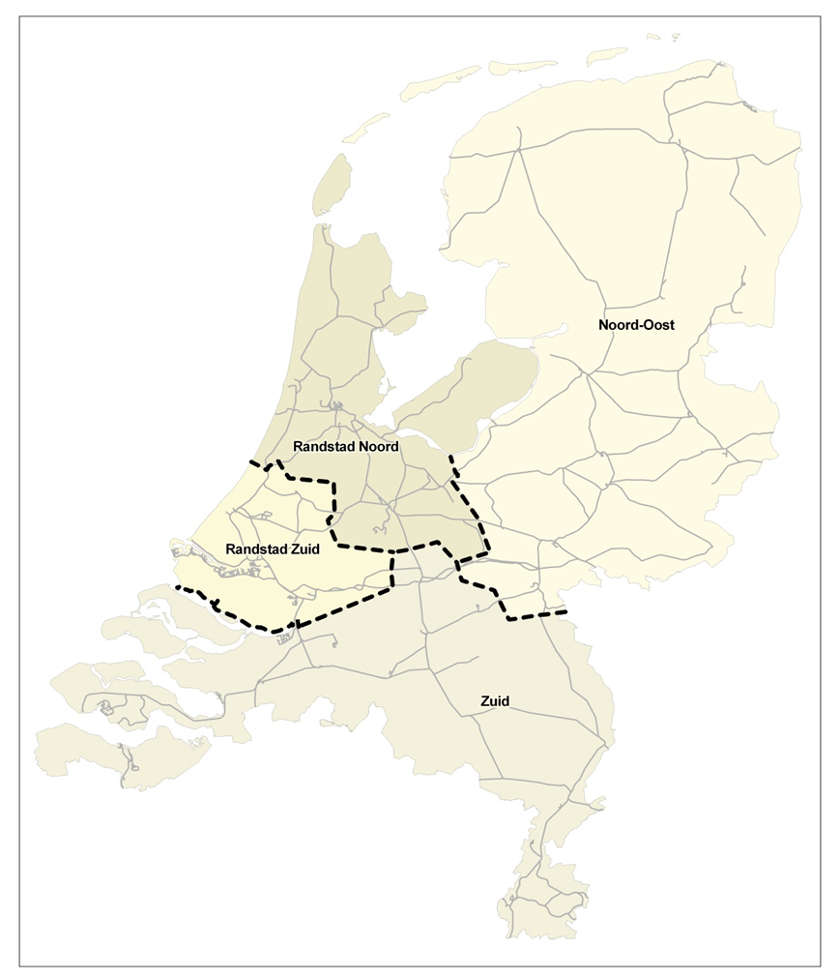
Notes:
PB wordt nog uitgelegd.

Slide 18

Vragen?
hans.verkerk@prorail .nl
Notes:
PB wordt nog uitgelegd.

Slide 19
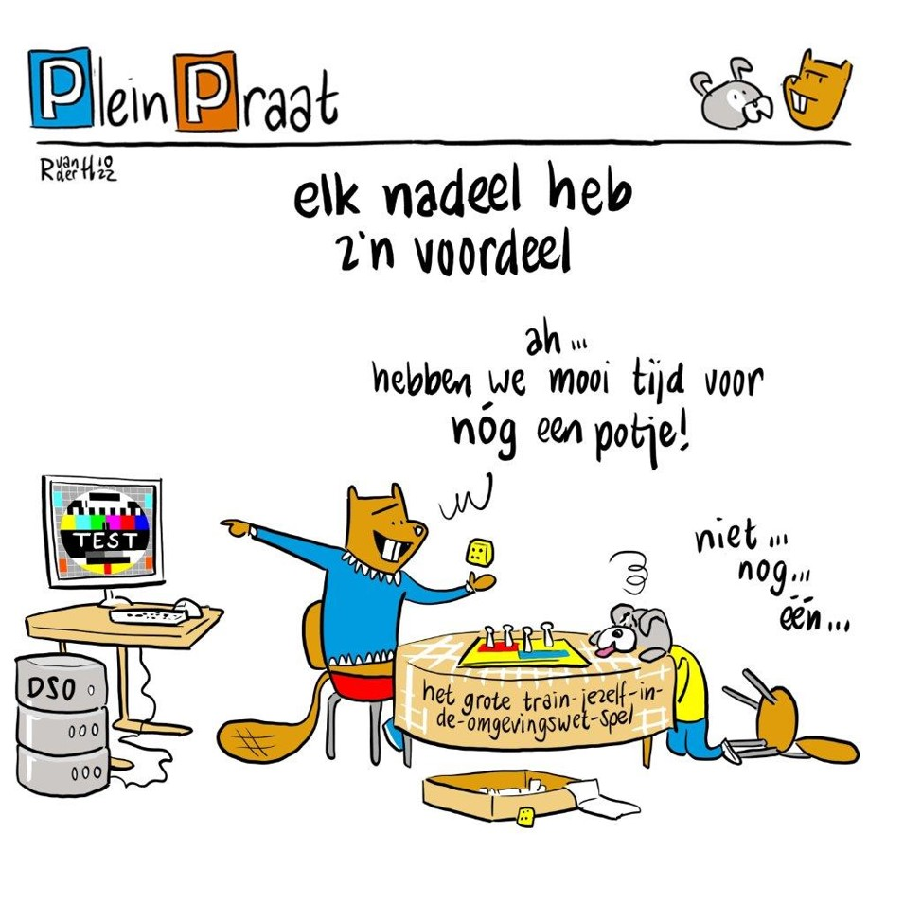
Slot

